Slide 1


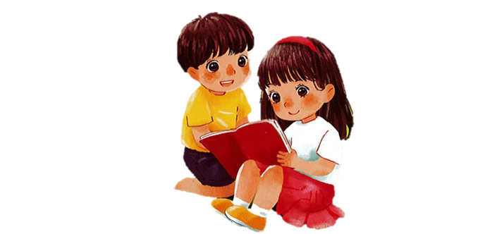
TIẾNG VIỆT 1

Slide 2

Khởi động
1

Slide 3





Đi đến bài học
Notes:
Xua tan ánh nắng Mặt trời bằng cách chọn vào hình các mặt trời nhé

Slide 4
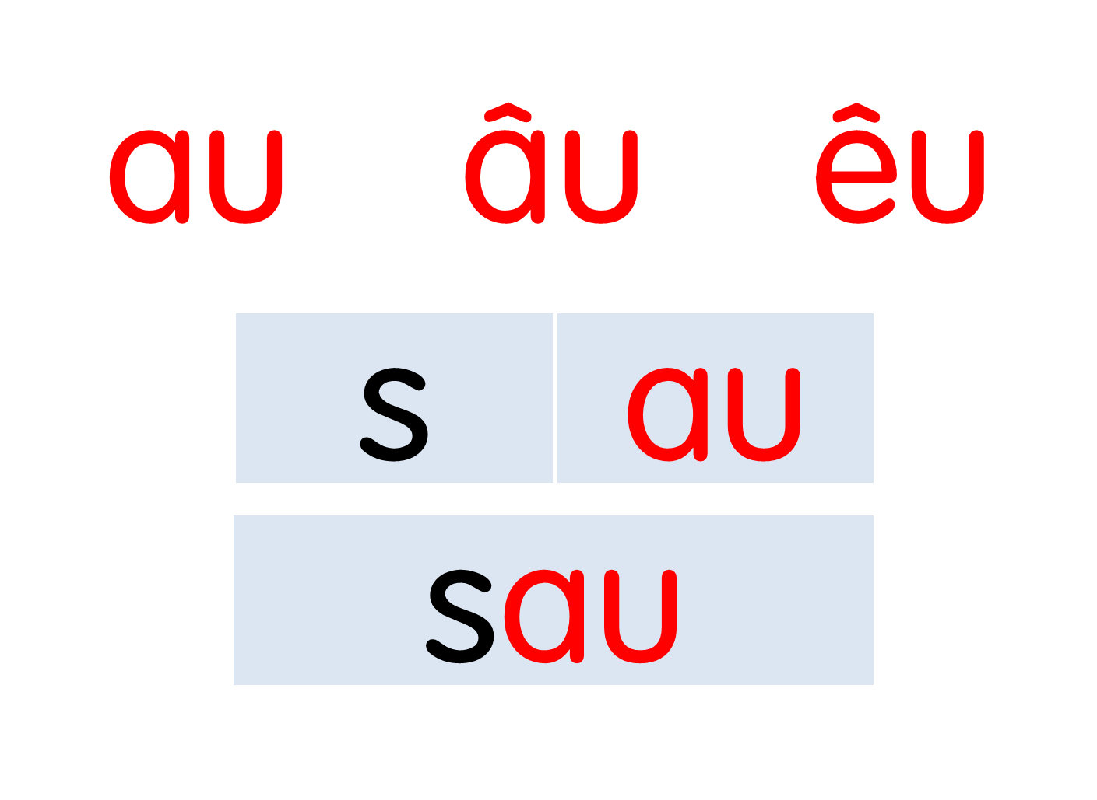
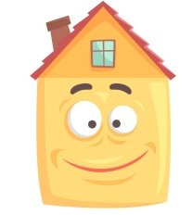

Slide 5


Slide 6
rau củ
con trâu
chú tễu

Slide 7
Nhà dì Tư ở quê có cây cau, giàn trầu. Sau nhà có rau cải, rau dền và cả dưa hấu. Gần nhà dì có cây cầu tre nhỏ. Xa xa là dãy núi cao.

Slide 8
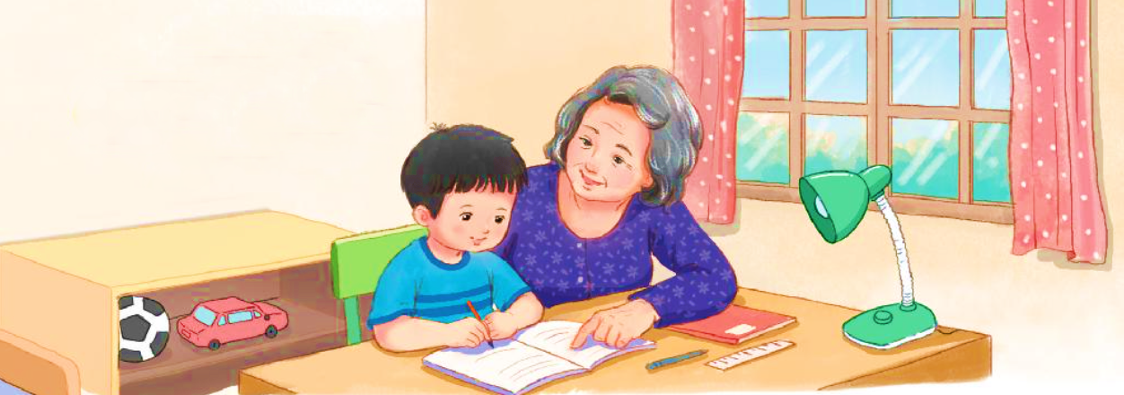
Bà đã nghỉ hưu mà luôn bận bịu.
ưu
iu

Slide 9


Bài
iu ưu
44

Slide 10
i
u
ư
u
iu
ưu

Slide 11
Đọc
3
iu
ưu
h
ưu
hưu

Slide 12
So sánh
iu
u
u
ư
i
ưu

Slide 13
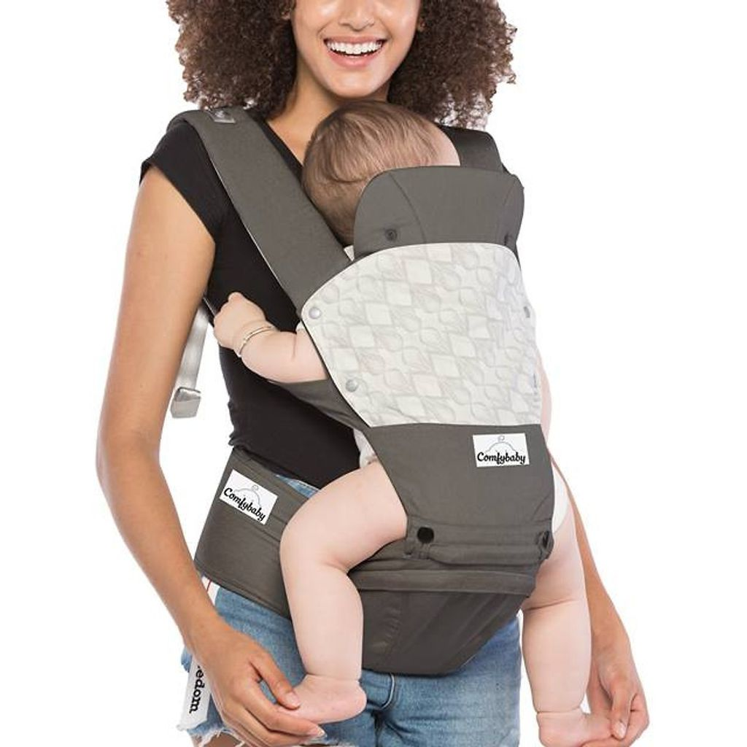
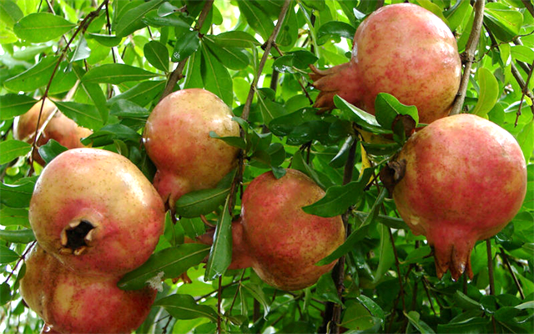
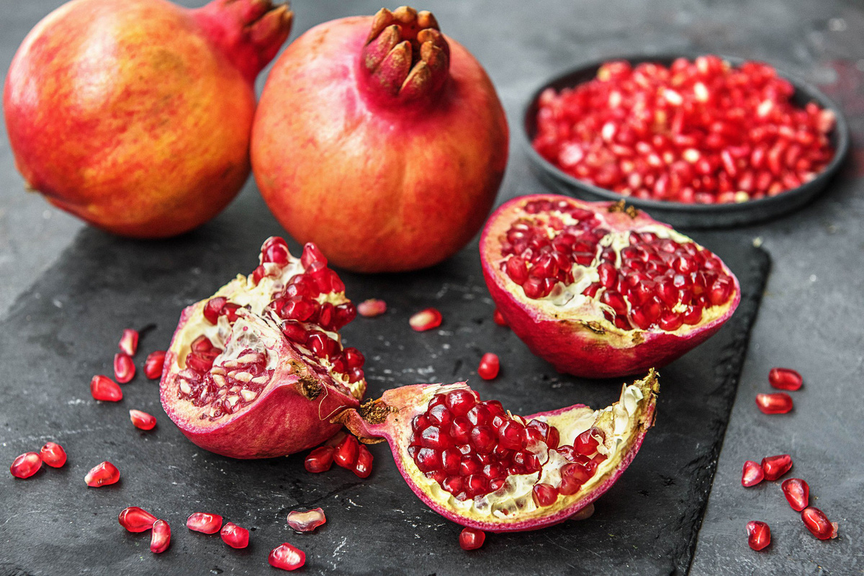

iu
iu
ưu
ưu
ưu
dịu
địu
xíu
hưu
mưu
lựu

Slide 14

iu
ưu
h
ưu
hưu

Slide 15
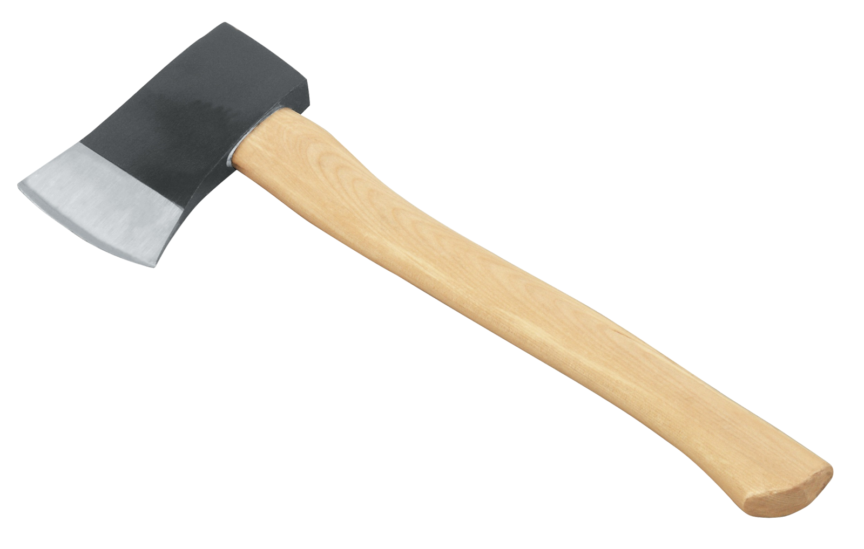

cái rìu

Slide 16
cái địu
iu

Slide 17
ưu
quả lựu

Slide 18
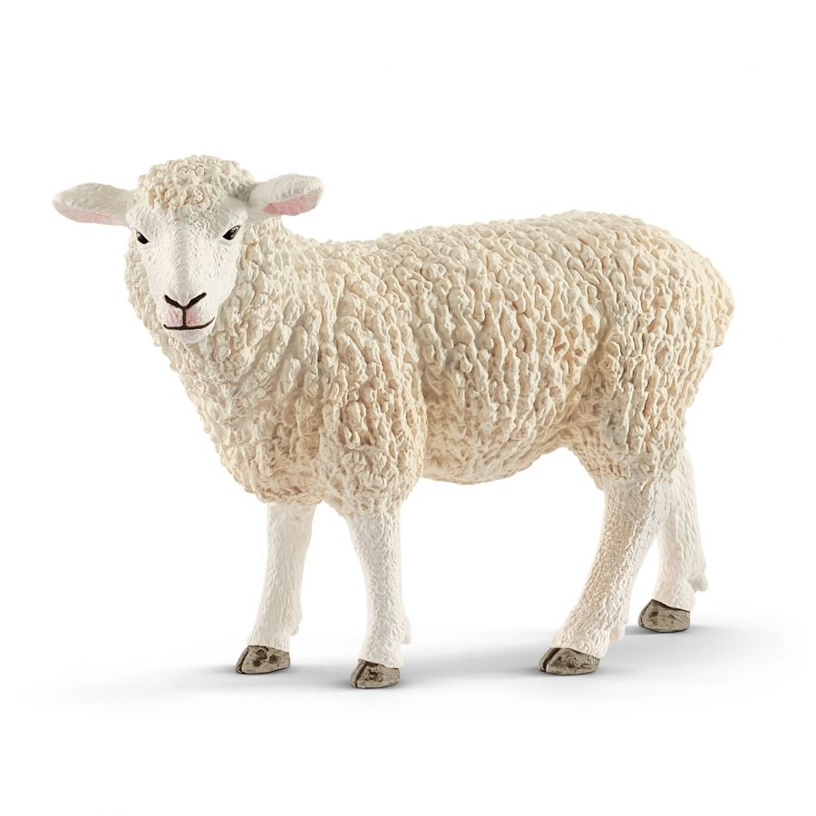
ưu
con cừu

Slide 19
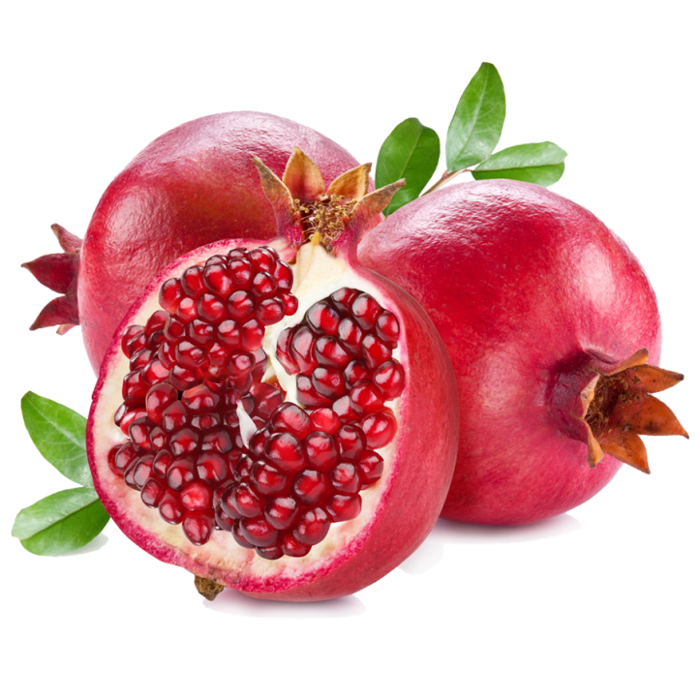
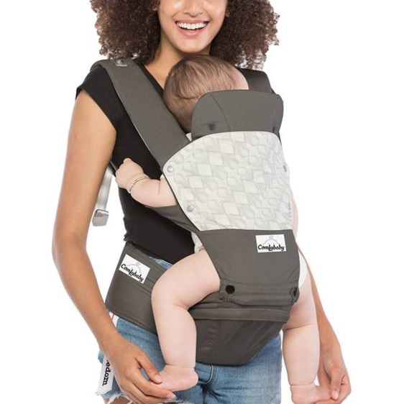

cái rìu
cái địu
quả lựu
con cừu

Slide 20
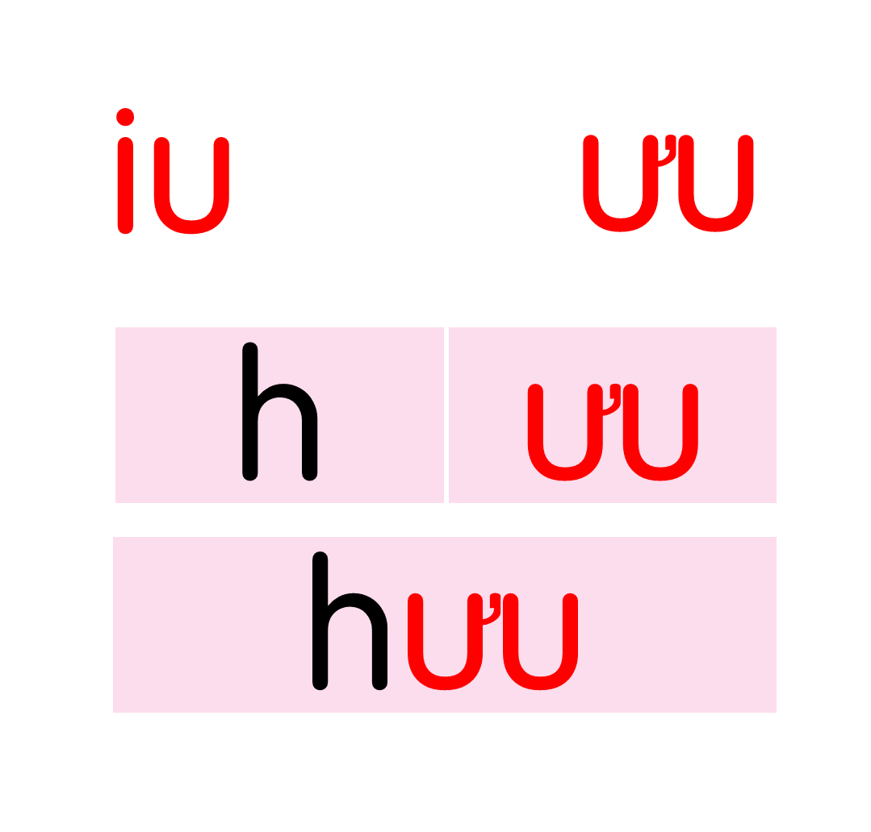
cái rìu
cái địu
quả lựu
con cừu

Slide 21
Hướng dẫn viết bảng
4
Łu
Łu

Slide 22
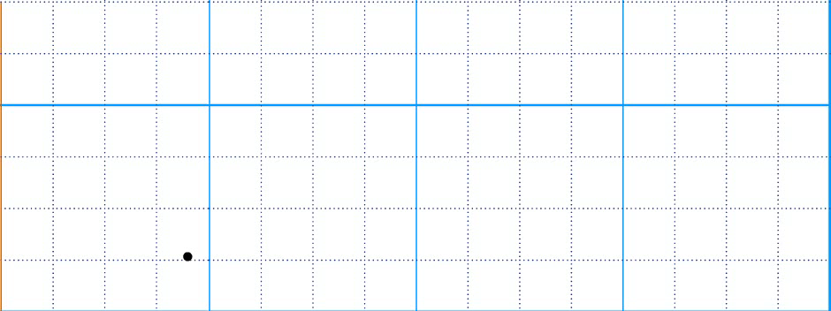


Slide 23
ŔĎ
ŔĎ

Slide 24
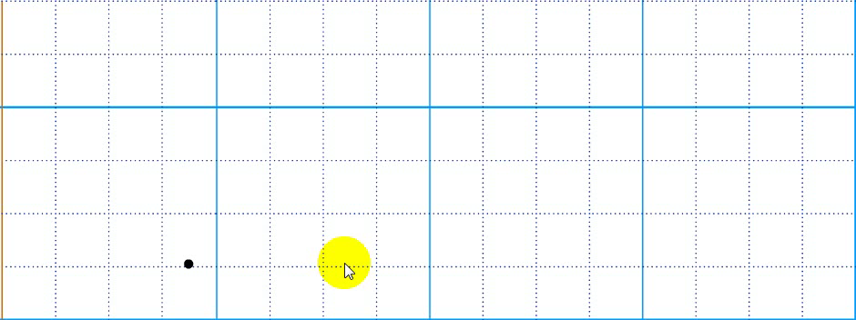

Slide 25

ǟìu
ǟìu

Slide 26
lựu
lựu

Slide 27
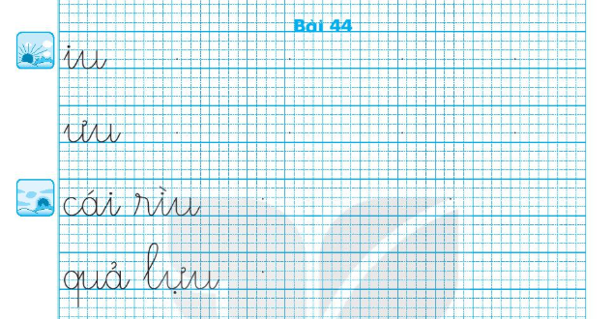
Viết vở
5

Slide 28
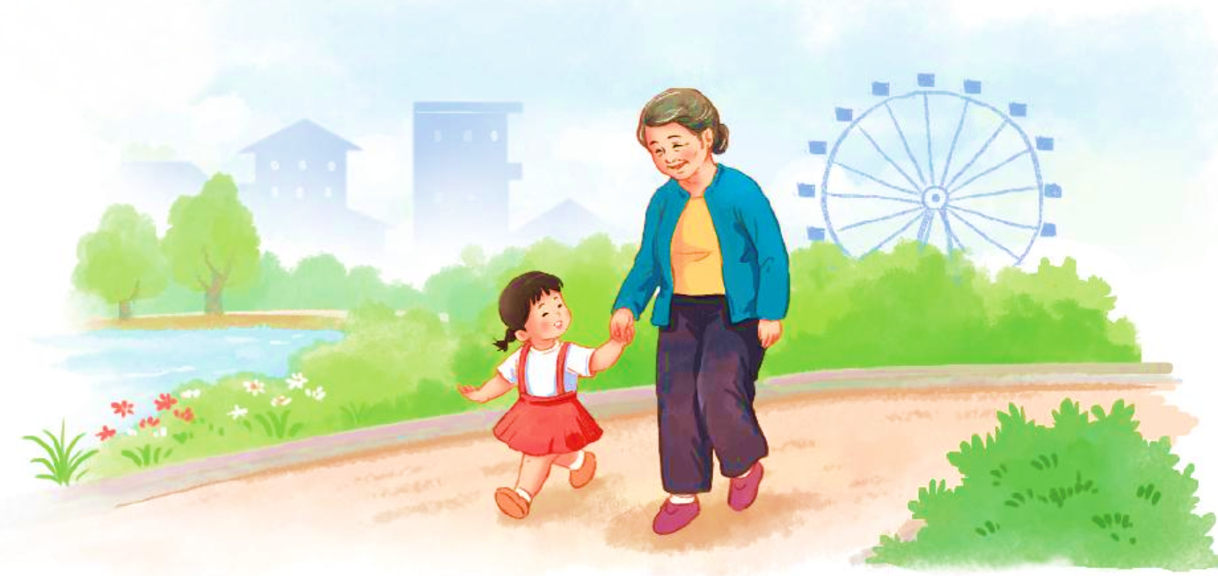
Đọc
6
Bà đã nghỉ hưu. Ngày ngày, bà đi chợ, nấu ăn và chăm lo cho con cháu. Mỗi lần đưa bé đi dạo, bà hay kể về ngày xưa. Lời bà dịu êm.
hưu
dịu

Slide 29
nghỉ hưu
dịu êm

Slide 30
Bà đã nghỉ hưu. Ngày ngày, bà đi chợ, nấu ăn và chăm lo cho con cháu. Mỗi lần đưa bé đi dạo, bà hay kể về ngày xưa. Lời bà dịu êm.
Bà đã nghỉ hưu. Ngày ngày, bà đi chợ, nấu ăn và chăm lo cho con cháu. Mỗi lần đưa bé đi dạo, bà hay kể về ngày xưa. Lời bà dịu êm.

Slide 31
Bà đã nghỉ hưu. Ngày ngày, bà đi chợ, nấu ăn và chăm lo cho con cháu. Mỗi lần đưa bé đi dạo, bà hay kể về ngày xưa. Lời bà dịu êm.
Em hãy nhận xét về người bà trong bài.
Lời bà như thế nào?
Ai xuất hiện trong bài?
Ngày ngày, bà làm những gì?
Bà thường làm gì khi đưa bé đi dạo?

Slide 32
cái rìu
cái địu
quả lựu
con cừu
Bà đã nghỉ hưu. Ngày ngày, bà đi chợ, nấu ăn và chăm lo cho con cháu. Mỗi lần đưa bé đi dạo, bà hay kể về ngày xưa. Lời bà dịu êm.

Slide 33
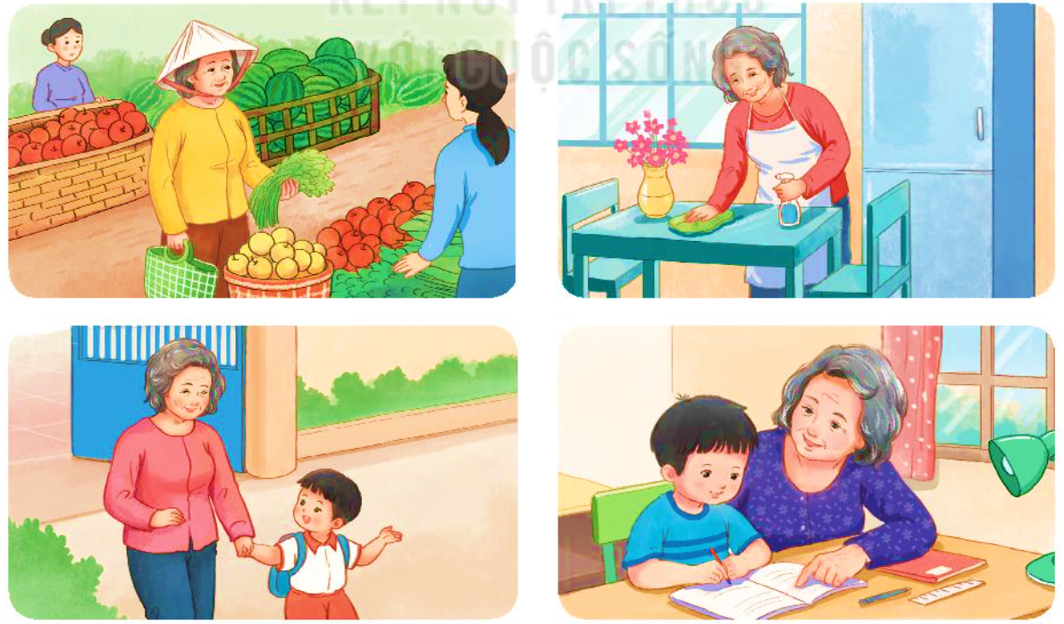
Nói
7
Bà em

Slide 34


Slide 35
Thi tìm nhanh các tiếng có vần vừa học.

Slide 36


